Slide 1
Geçmişten Günümüze
Türkiye'de TİG Uygulamaları
Dr. Abdullah ÖZTÜRK
Daire Başkanı
30 Eylül 2014 / Ankara

Slide 2
Sunum Planı
TİG Nedir?
TİG’in Amacı ve Kullanım Alanları
Türkiye’de TİG Çalışmaları
Gelecekte Türkiye’de TİG
Sonuç

Slide 3
TİG
Hastalıkların klinik ve maliyet verilerini kullanılarak gruplandırılmasını ve benzer hastalıkların benzer gruplara atanmasını içeren “Yatan Hasta Sınıflandırma Sistemi”dir.

Slide 4
TİG
TİG hastalıkları önce ana tanıya göre, daha sonra da işlemlerine göre gruplandırır
Harcanan tedavi giderlerini parasal değer yerine bağıl değer olarak belirler
Hastane verimliliğini ve etkililiğini teşvik eder.

Slide 5
TİG’de Amaç
Hastalık grupları arasındaki maliyet farklılıklarını ortaya koymak
Vakaların türlerini ve şiddetini baz alarak kaynakların daha adil bir biçimde dağıtılmasını sağlamak
Yönetilebilir bir ödeme sistemi sunmak
Sağlık insan gücü planlaması için veri sağlamak
TİG uygulayan ülkelerle karşılaştırma imkanı
Hastane yönetim aracı olarak yararlanmak

Slide 6
Dünyada TİG
1970'li yıllarda Yale Üniversitesi tarafından hastanelerde bütçeleme, maliyet ve kalite kontrolünün sağlanması amacıyla geliştirilmiştir.
1983’te ABD Sağlık Sigorta Sistemi (Medicare) için ileriye dönük bir ödeme sistemine uyarlanmıştır.
Ayrıca ödeme sistemi dışında TİG, hastane performansını ölçülebilir hale getirmede ve değerlendirmede kullanılmıştır.

Slide 7
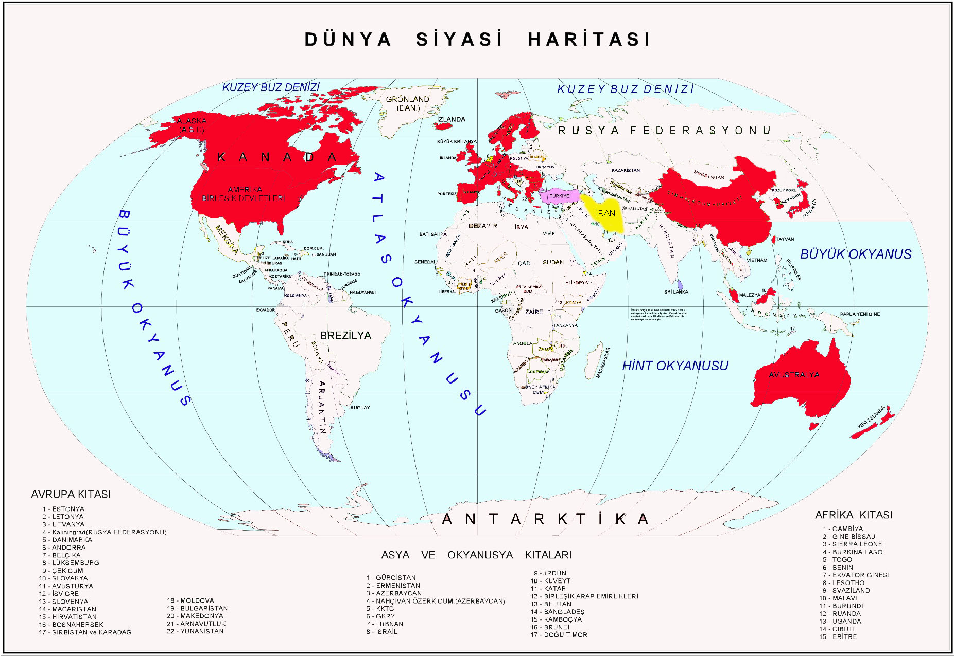
TİG Kullanan Ülkeler

Slide 8
TİG Kullanan Ülkeler
Avustralya ABD Fransa Portekiz Kanada İrlanda İtalya İspanya Almanya Macaristan Çek Cum. | Bulgaristan Romanya Slovenya İsviçre İngiltere Kosta Rika İzlanda Norveç İsveç Danimarka Finlandiya | Belçika Hollanda Japonya Singapur Malezya Tayland Kore Tayvan Çin Yeni Zelanda Diğer….

Slide 9
TİG Ülke Uygulama Örnekleri
Yabancı bir DRG sistemini alarak hiç değişiklik yapılmadan veya az bir değişiklikle kullanan ülkeler: İrlanda,Polonya,İspanya,Portekiz
Ciddi değişiklik yapıldıktan sonra kullanan ülkeler: Fransa, Almanya, Estonya, Finlandinya, İsveç
Kendi DRG sistemlerini kuran ülkeler
Avusturya, İngiltere,Hollanda

Slide 10
Türkiye’de TİG Gelişim Süreci
Sağlık Bakanlığı
Çalışma ve Sosyal Güvenlik Bakanlığı
Maliye Bakanlığı
HÜAP

Slide 11
Sağlık Bakanlığı TİG Süreci
2004-2006 (HUAP)
7 Hastane
2006-2008 (HUAP)
48 Hastane
2009 SB
TİG Şube Müd. Kuruldu
50 Hastane
2010
260 Hastane
2011
550 Hastane
2012
TİG Daire Başkanlığı kuruldu
2013-2014
523 Hastane
Özel ve Üniversiteler dahil sisteme entegre oldu

Slide 12
TİG Eğitimi Faaliyetleri
Temel Eğitim
Eğitici Eğitimi
İleri Klinik Kodlama Eğitimi
TİG Bilgilendirme Ve Farkındalık Toplantıları

Slide 13
Temel Eğitim
Kurum Türü | Kurum Sayısı | Klinik Kodlamacı Sayısı
Sağlık Bakanlığı | 523 | 2800
Üniversite | 62 | 400
Özel | 589 | 1235
Toplam | 1.174 | 4435

Slide 14
Eğitici Eğitimi
Konya Necmettin Erbakan Üniversitesi
Medipol Üniversitesi
Akdeniz Üniversitesi
Yıldırım Beyazıt Üniversitesi
Turgut Özal Üniversitesi
Acıbadem Üniversitesi
Afyon Kocatepe Üniversitesi
İstanbul Üniversitesi

Slide 15
İleri Klinik Kodlama
Eğitimi
 | Eğitim alan Kişi Sayısı
1. Eğitim | 200
2. Eğitim | 200
3. Eğitim: Değerlendirici Eğitimi | 80

Slide 16
TİG Bilgilendirme Ve Farkındalık Toplantıları
TİG sistemine dahil olan Kamu, Özel ve Üniversite Hastanelerinin yöneticilerine ve
Sosyal Güvenlik Kurumu Başkanlığına yönelik bilgilendirme toplantıları yapıldı
1. Ulusal TİG Sempozyumu Eskişehir’de gerçekleştirildi
Almanya ve Makedonya hükümetleri ile çalıştaylar yapıldı.

Slide 17
TİG/İBAG/BBAG
Yurtdışında yatan hastalara yönelik olarak kullanılan TİG Sistemi yanında;
İBAG:
Günübirlik olarak seanslar halinde yapılan işlem gruplarıdır
(ESWL,KT,RT)
BBAG:
Poliklinik hizmetleri

Slide 18
TİG’e Göre Ödeme Süreci
Dönem | Hastane Sayısı | Ödeme Oranı
Kasım 2010 | 50 Hastane | %10 TİG
Aralık 2010 | 206 Hastane | %10 TİG
Ocak-2011 Mart-2012 | 555 Hastane | %10 TİG
TİG temelinde ödemeyi sağlayacak hesaplamalar sistem üzerinden otomatik olarak gerçekleştirilmiştir.
Sağlık hizmeti karşılığı olan tahakkuk miktarının %10’u TİG üzerinden yapılmıştır.

Slide 19
TİG Maliyet Çalışması- Örneklem Seçimi
Coğrafi Bölge
Hastane Tipi
Yatak Sayısı
TİG frekansı (Oluşan TİG Çeşitlilik Sayısı) 661
TİG Sayıları (MTS Sınıflamasına Göre)
Destekleyici Kriter:
Son 2 yıldır aynı HBYS firması ile çalışması

Slide 20
TİG Maliyet Çalışması
Açıklama | Değer
Çalışma süresi (gün) | 150
Evren içindeki hastane sayısı | 523
Çalışmaya dahil edilen hastane sayısı | 81
Eğitim verilen hastane personel sayısı | 264
Hasta sayısı | 1.375.676
Yatış sayısı | 1.914.247
Toplam gider tutarı (Genel Bütçe) (TL) | 1.811.703.775
Ortalama Vaka Maliyeti 1.531,56 Tl

Slide 21
Maliyet Çalışmasında Örneklem Temsil Kümesi
Açıklama | Evren | Örneklem | Temsil Oranı (%)
Major Tanı Sınıfı (MTS) Sayısı | 24 | 24 | 100
TİG Çeşitlilik Sayısı | 661 | 661 | 100
Hastane Sayısı | 523 | 81 | 15
Eğitim Araştırma Hastaneleri | 58 | 25 | 43
Yatak Sayısı | 109.492 | 30.034 | 27
Toplam Vaka Sayısı | 7.595.314 | 1.638.850 | 22
Yatılan Gün Sayısı | 27.184.472 | 9.162.660 | 33

Slide 22
Yayınlarımız

Slide 23
TİG Yazılım Uygulamaları
Masa Üstü Uygulamalar
TİG Veri Giriş Programı
TİG Klinik Veri Değerlendirme Programı
Web Uygulamalar
Başkanlık web sayfası
Web Yönetim
TİG Panel

Slide 24
Kalite Değerlendirme Çalışmaları
Temel ve İleri klinik kodlama eğitimi alan klinik kodlamacılardan 80 kişilik bir grup seçildi ve Değerlendirici eğitimi verildi.
Değerlendiriciler tarafından;
Mevcut durum analizi yapılmakta,
Hatalar tespit edilmekte,
Eğitim ihtiyaçları tespit edilmekte ve buna göre eğitimler planlanmaktadır.

Slide 25
Klinik Kalite Değerlendirme Çalışmaları
Değerlendirme Komisyonu
Bilgi İşlem ve Teknik Destek
Grup Sorumlusu
Grup Sorumlusu
Grup Sorumlusu
Grup Sorumlusu
Grup Sorumlusu
Grup Sorumlusu
Değerlendirici Grubu
Değerlendirici Grubu
Değerlendirici Grubu
Değerlendirici Grubu
Değerlendirici Grubu
Değerlendirici Grubu
Hastaneler
Hastaneler
Hastaneler
Hastaneler
Hastaneler
Hastaneler
Hastaneler
Hastaneler
Hastaneler
Hastaneler
Hastaneler
Hastaneler
Hastane1
Hastane A
Hastane X
Hastane T
Hastane Y
Hastane Z

Slide 26
Gerçekleşen Diğer Faaliyetler
Avustralya ICD 10 AM 7. Versiyon ve DRG Gropuer 6 versiyonu lisans alımı gerçekleştirildi
Yurtdışı DRG sistemini kullanan ülkelerle (Avustralya, Almanya, Makedonya) çalıştay ve telekonferanslar yapıldı
SGK ve TKHK gibi diğer paydaşlarla ortak çalışmalar düzenlendi ve düzenli bilgi paylaşımına geçildi

Slide 27
Gerçekleşen Diğer Faaliyetler
SGK ile işbirliği protokolü imzalandı(20.08.2014)
Yayınlanan genelge ile tüm Kamu, Özel ve Üniversite hastaneleri TİG sistemine dahil edildi
TİG bilgilendirme sempozyum ve çalıştayları düzenlendi (Hastane yöneticilerine, sağlık çalışanlarına, lisans öğrencilerine)

Slide 28
Devam Eden Faaliyetlerimiz
TİG yazılımı ve diğer programların idame
ve geliştirilmesi,
Diğer ülkelerin, Euro DRG benzeri TİG çalışmalarının takip edilmesi
Maliyet veri toplama arayüzü oluşturulması
BBaG ve İBaG geri ödemelerinde bağıl değer ve vaka karması yapısına benzer bir yapının oluşturulması

Slide 29
Hedefler
Australian Coding Benchmark Audit (ACBA) adlı bir uygulama ve PICQ adı verilen bir yazılım sistemi ile klinik kodlama kalitesinin artırılması
İleri klinik kodlama eğitimleri yaparak klinik kodlamacı bilgi ve birikimlerinin artırılması
TİG’in Türkiye’de geri ödeme modeli olarak uygulanmasının sağlanmasına yönelik çalışmaların teşvik edilmesi

Slide 30
Hedefler
Ayaktan hasta TİG’ini oluşturmak için çalışmaların yapılması
Uluslar arası sağlık istatistikleri için dünya normlarında veri oluşturulması
Klinik kalite, hastane ve hekim performanslarına yönelik doğru veri kaynaklarının oluşturulması

Slide 31
Sonuç
TİG alt yapı çalışmaları tamamlanmıştır
İnsan gücü kapasitesi oluşturulmuştur
Üniversite ve özel hastanelerde de kapasite oluşumu sağlanmıştır
Türkiye’ye özgü TİG maliyeti ve bağıl değer hesaplaması yapılmıştır

Slide 32
Sonuç
SGK ve TKHK, TİG’de ana paydaşlar olarak rol almalıdır.
Tüm hastanelerde TİG uygulamalarının etkinliğini sağlayacak tedbirler alınmalıdır
İzleme ve değerlendirmelerde TİG sistemi kullanmalıdır
Yönetici karnelerinde TİG verileri baz alınmalıdır
Hak edişler TİG modeli üzerinden yapılmalıdır
TİG, diğer gelişmiş ülkelerde olduğu gibi Ülkemizde de eksiksiz olarak hayata geçirilmelidir.

Slide 33
Teşekkürler..

